Slide 1
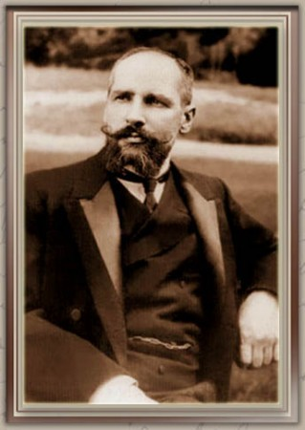
Белгородский государственный аграрный университет им. В.Я. Горина
Управление библиотечно-информационных ресурсов
Великий реформатор Российской империи
155 лет со дня рождения
П.А. Столыпина
2017 г.

Slide 2
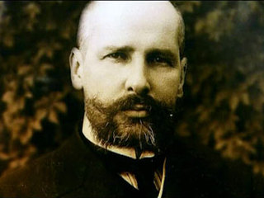
Петр Аркадьевич Столыпин - выдающийся российский государственный деятель, занимавший в 1906-1911 годах должность председателя Совета министров России. Под его руководством осуществлялась системная программа модернизации России

Slide 3
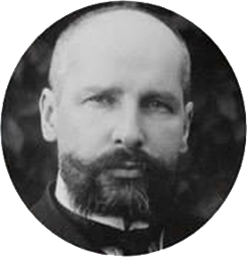
«Родина требует себе служения
настолько жертвенно чистого,
что малейшая мысль о личной выгоде
омрачает душу и парализует работу»
Петр Аркадьевич Столыпин
Государственный деятель
Российской империи, реформатор

Slide 4

Родина. - 2012. - № 4. – 138 с. – (Специальный выпуск).

Slide 5
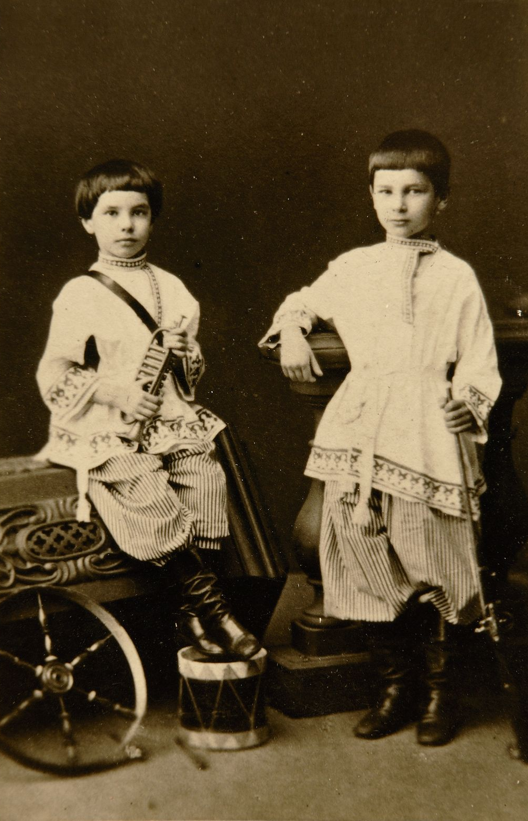
Столыпин родился 2 апреля 1862 г. в Дрездене (Германия)
Он был четвертым ребенком в семье, после братьев Дмитрия и Михаила, и сестры Марии. Последним в семье родился брат Александр
П.А. Столыпин
с братом Александром

Slide 6
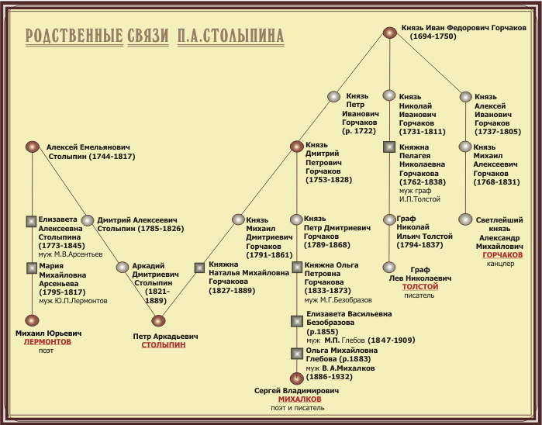

Slide 7
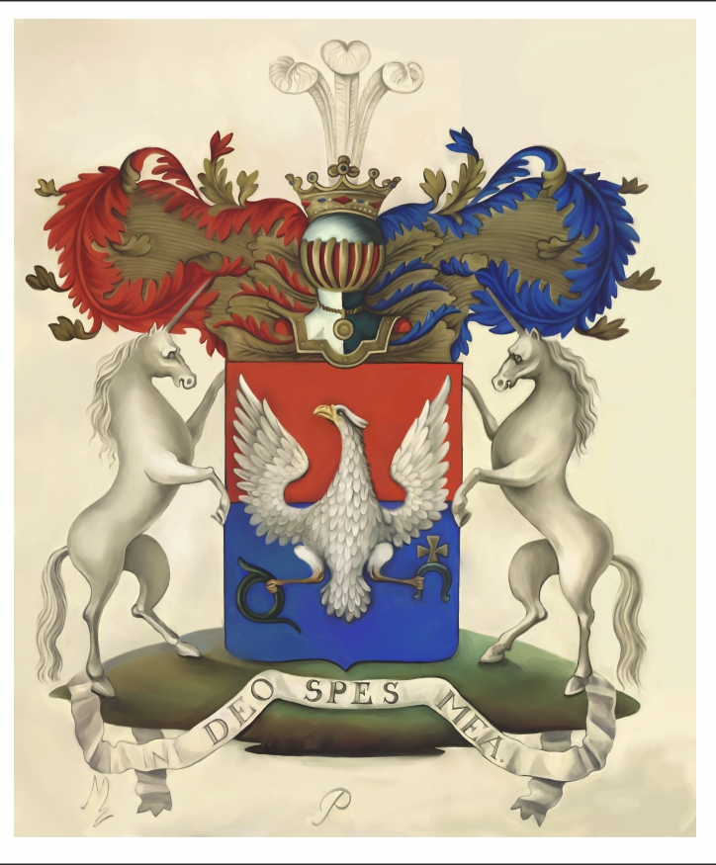
Герб рода Столыпиных

Slide 8
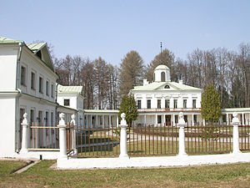
Подмосковное имение Середниково

Slide 9
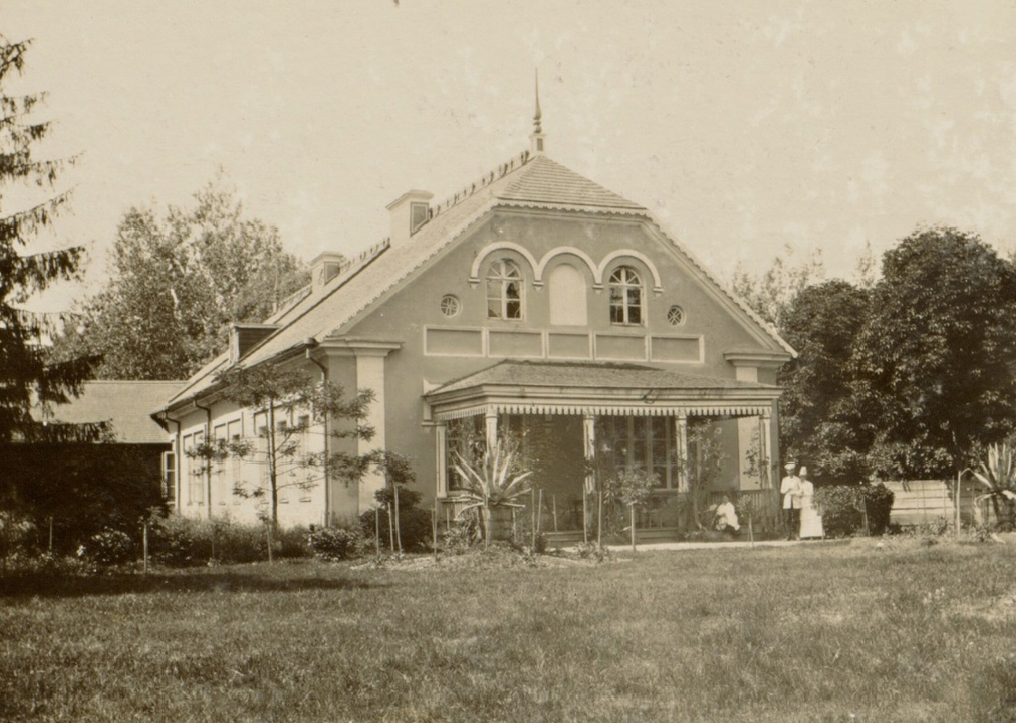
Имение Колноберже (Литва)

Slide 10
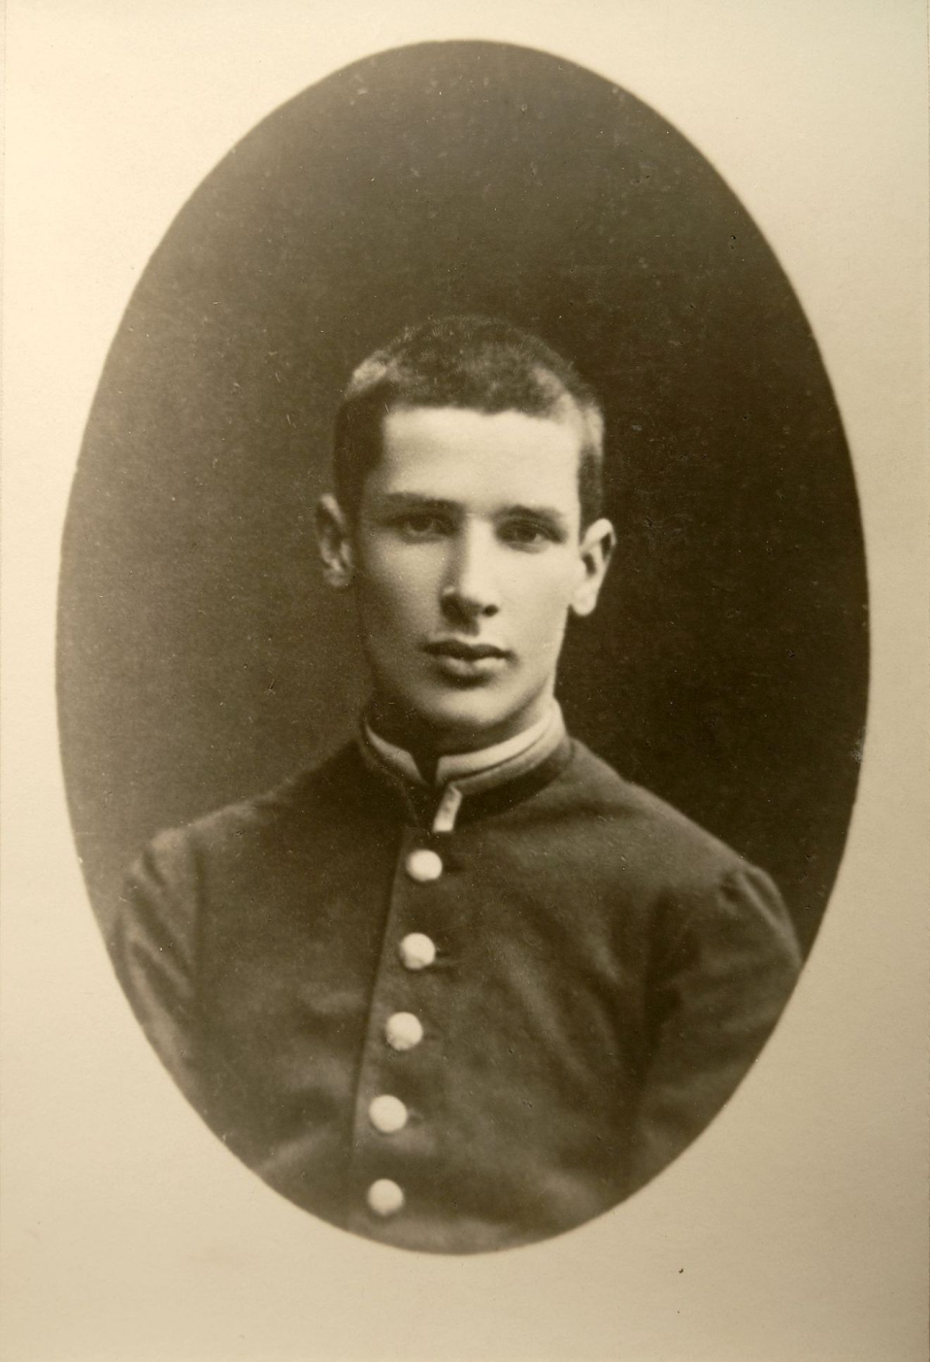
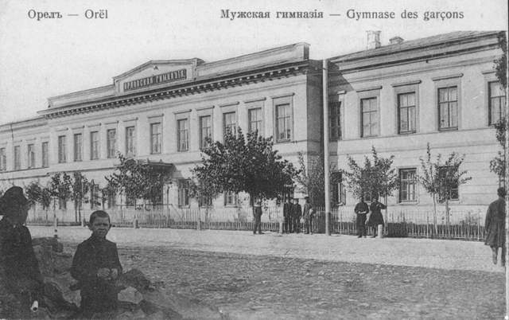
Юный П.А. Столыпин учился в Виленской гимназии (1879г.) и в Орловской классической гимназии (1879-1881 гг.)
Виленский гимназист
Петр Столыпин
Орловская классическая
гимназия

Slide 11
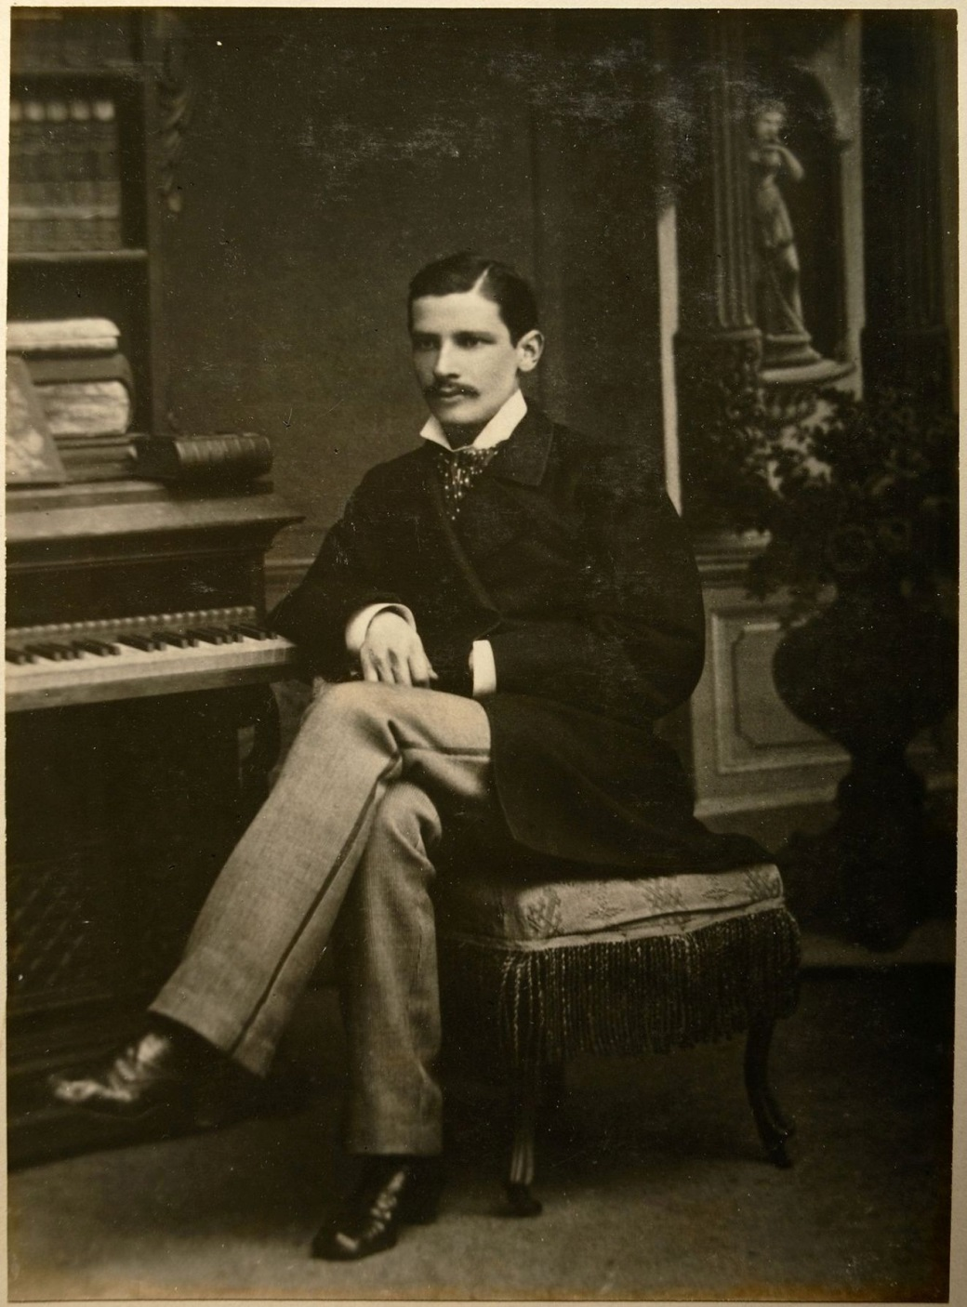
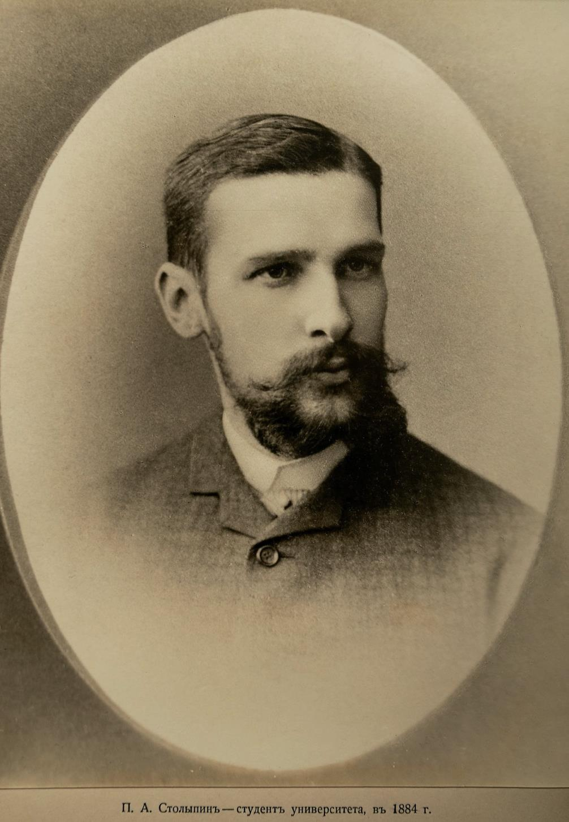
П.А.Столыпин – студент физико-математического факультета Санкт-Петербургского университета

Slide 12

Будучи студентом, Петр Аркадьевич женился на фрейлине императрицы Марии Федоровны, Ольге Борисовне Нейдгардт, дочери обер-гофмейстера, действительного тайного советника Б.А. Нейдгардта

Slide 13
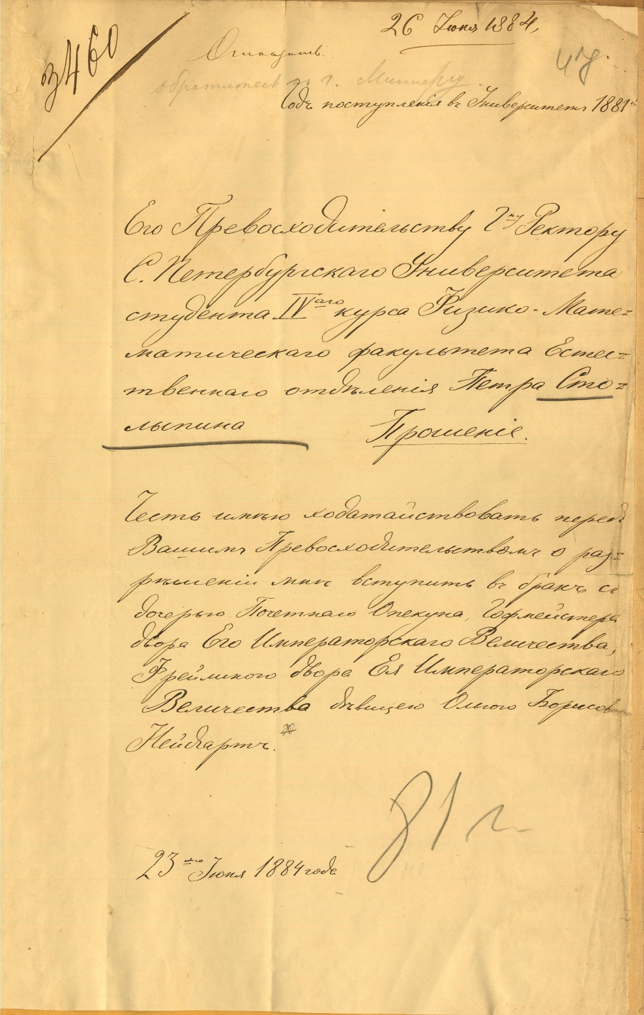
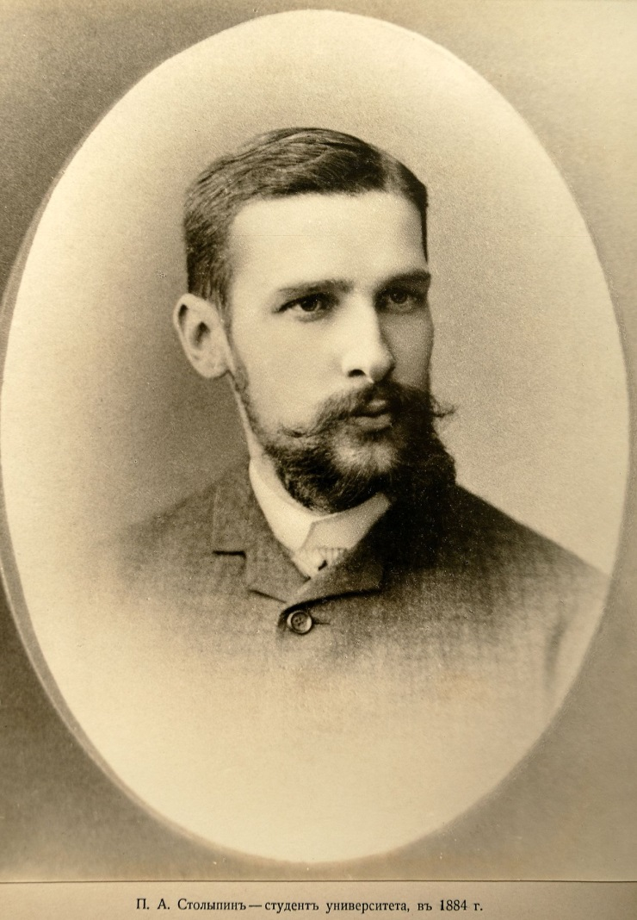
Прошение о вступлении в брак, поданное П.А. Столыпиным ректору Императорского Санкт-Петербургского университета

Slide 14

Молодой П.А. Столыпин с женой Ольгой и дочерью Марией

Slide 15
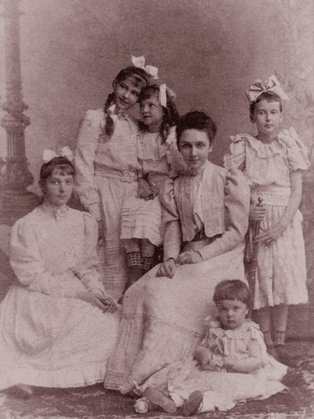
Жена и дети П.А. Столыпина

Slide 16

Т3(2)
Б78
Бок (Столыпина) М. П. Воспоминания о моем отце П.А.Столыпине / М. П. Бок (Столыпина). - М.: Товарищество «А.Н.Сытин и К^{о}», 1992. - 255 с.

Slide 17
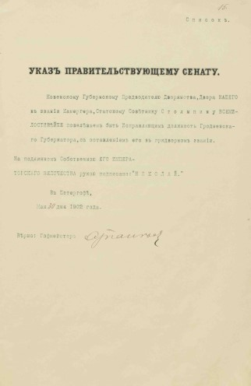
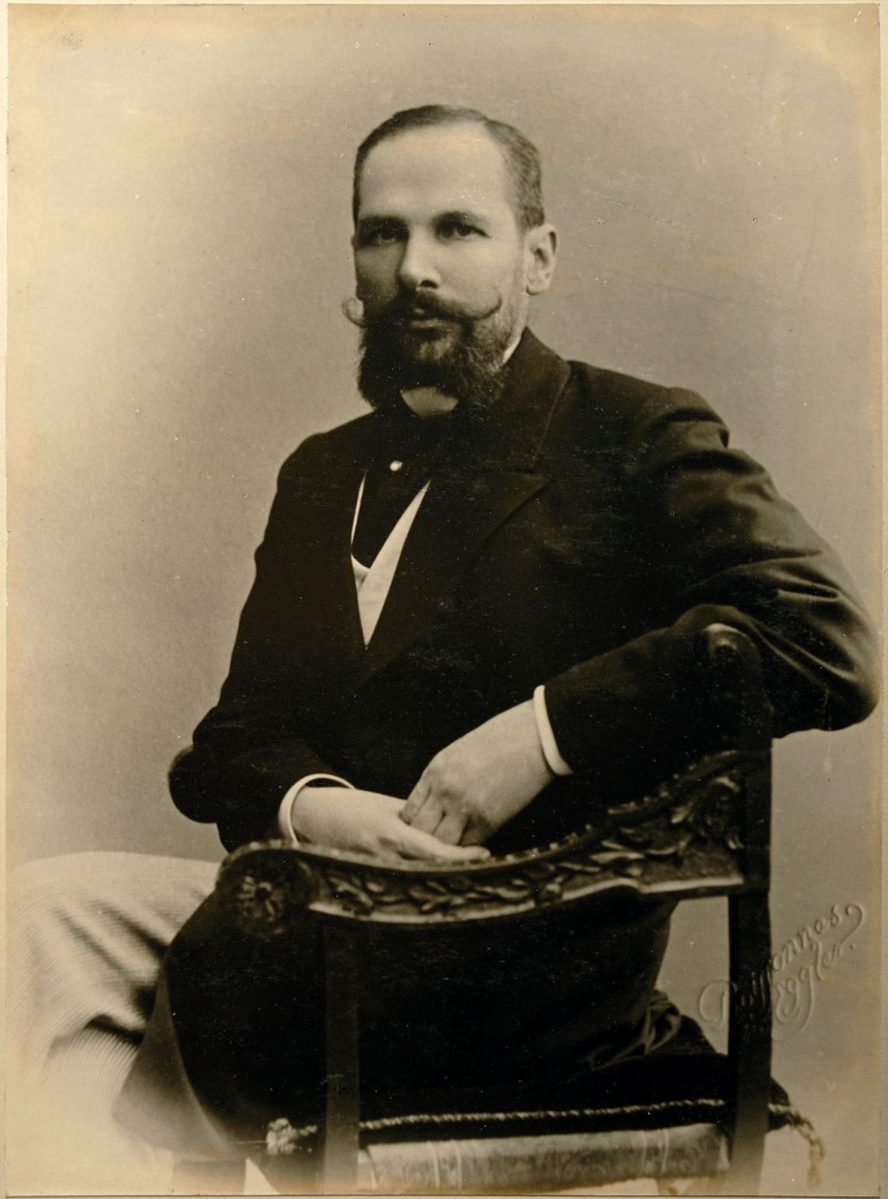
Указ о назначении П.А. Столыпина губернатором г. Гродно
П.А. Столыпин в год назначения
его гродненским губернатором

Slide 18
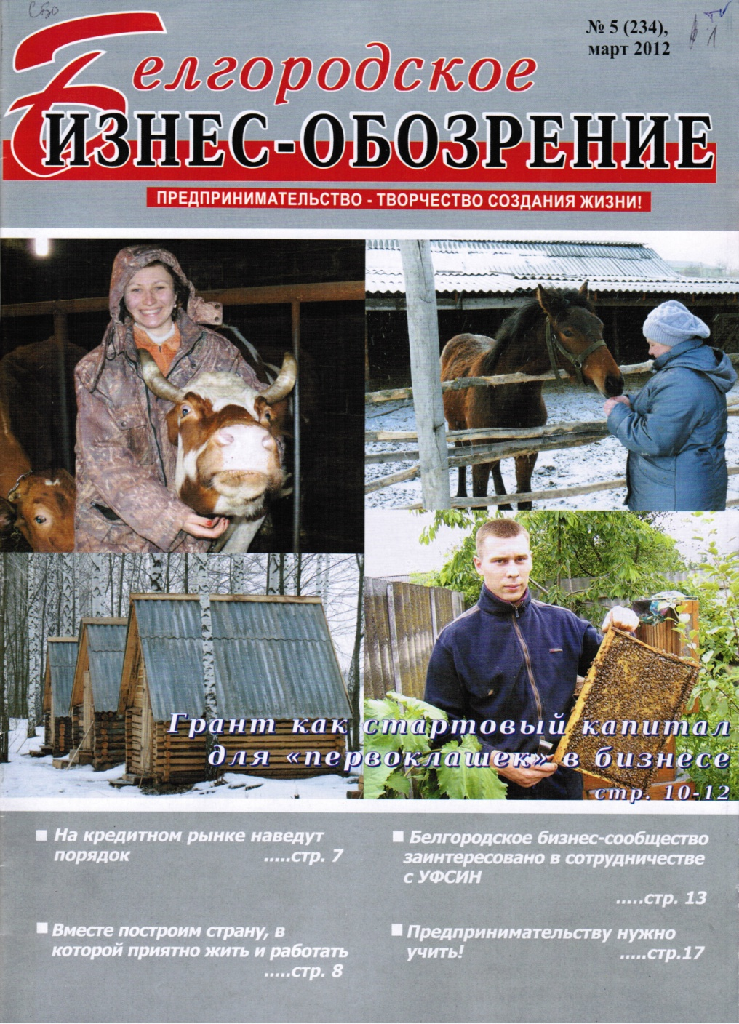
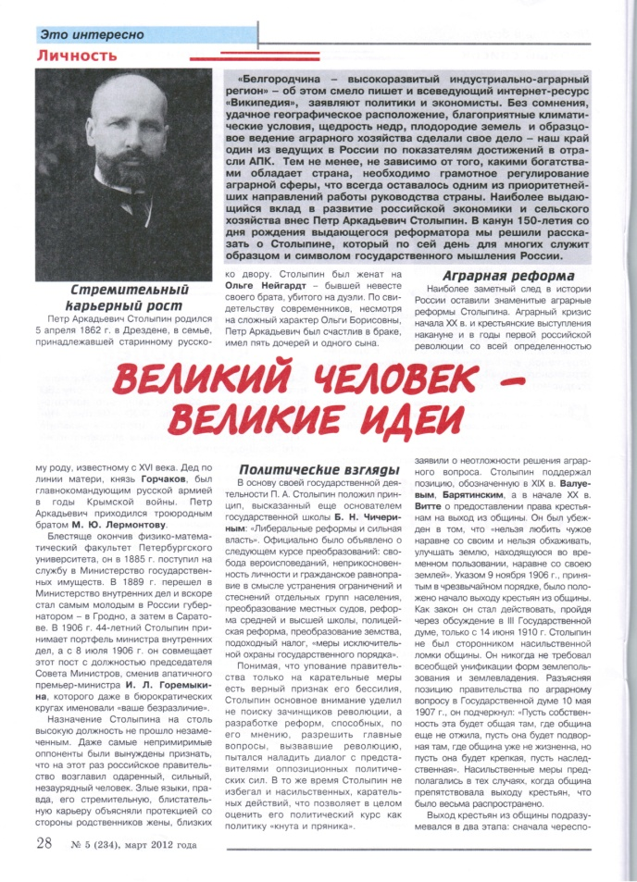
Уренгойская У. Великий человек – великие идеи / У. Уренгойская // Белгородское бизнес-обозрение. - 2012. - № 5 (234). – С. 28-29.

Slide 19
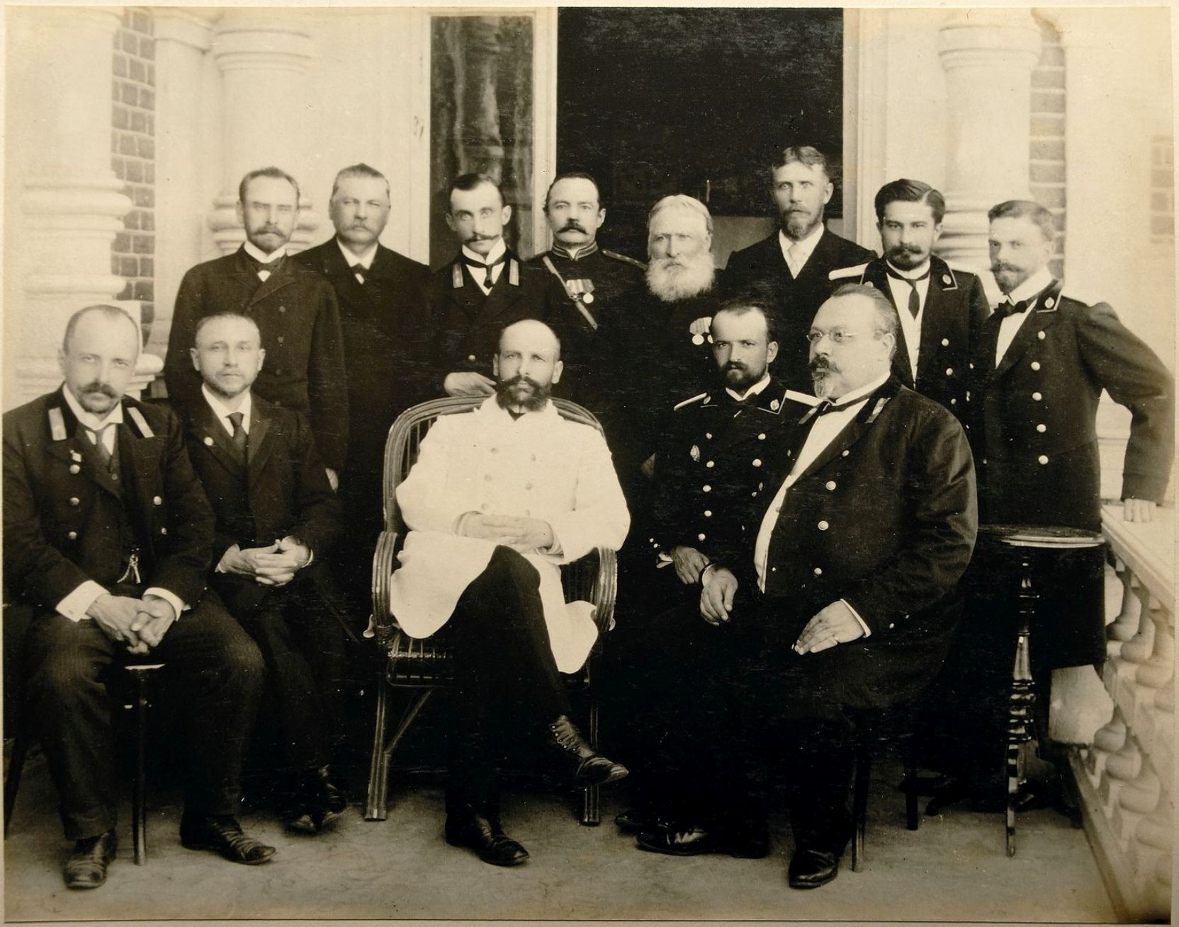
П.А. Столыпин - губернатор Саратовской губернии, 1903 г.

Slide 20
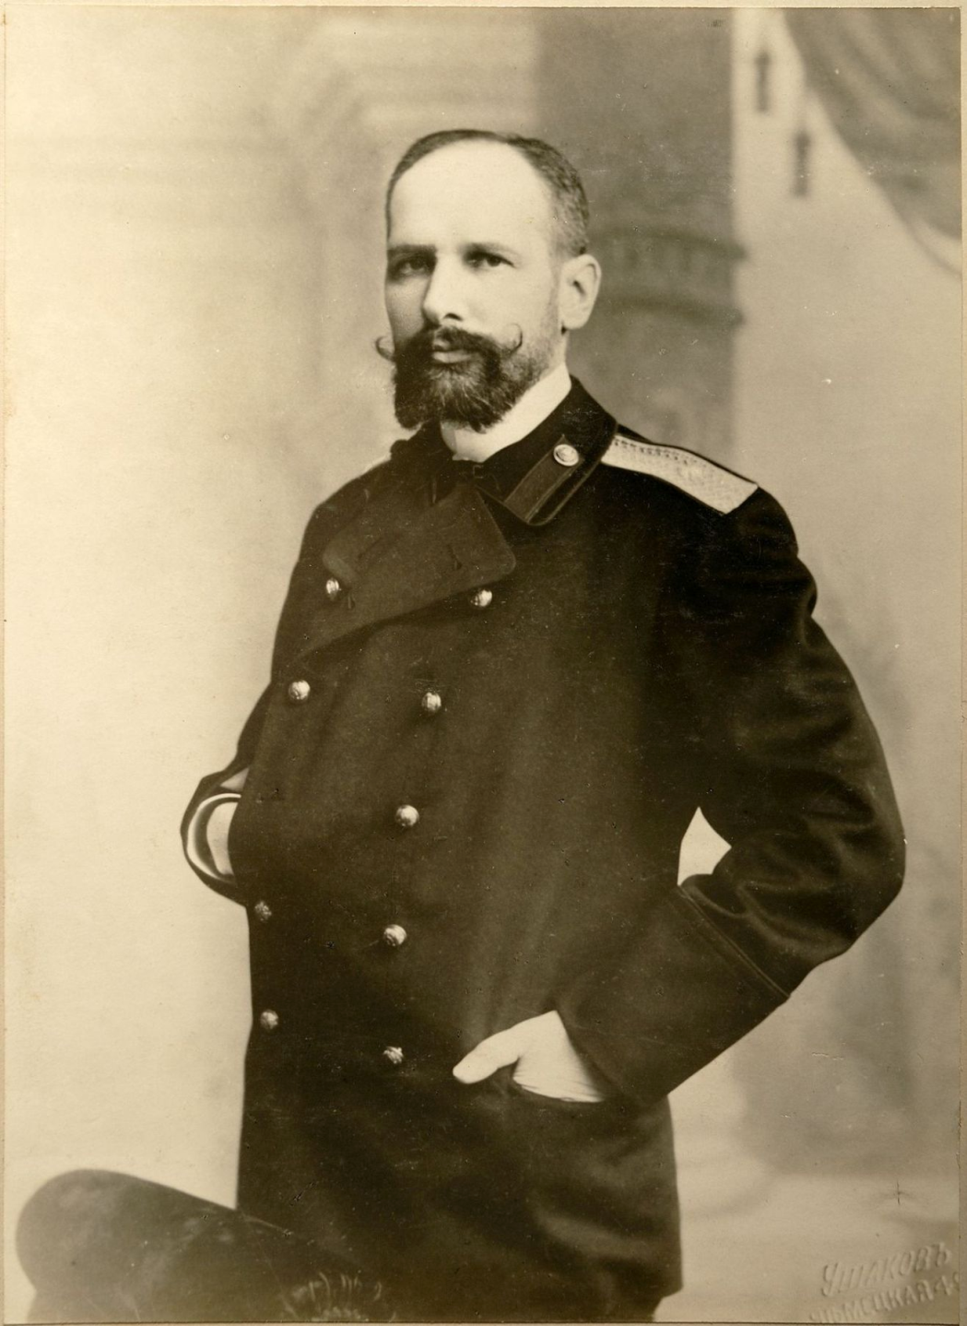
В Саратовской губернии П.А. Столыпина застала первая революция. Без сколько-нибудь значительной охраны, без оружия он, будучи губернатором, ездил по восставшим уездам, выступал перед тысячами до предела возбужденных людей - и непостижимым образом умел наладить с ними доверительный разговор

Slide 21
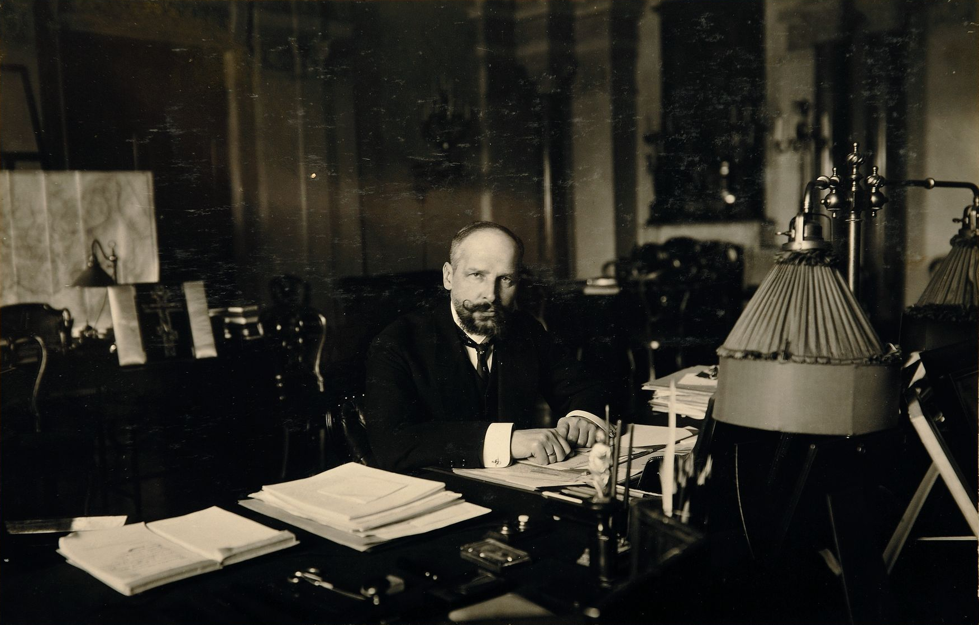
В апреле 1906 года П.А. Столыпин назначен Николаем II на должность министра внутренних дел. А менее чем через три месяца назначен Председателем Совета Министров

Slide 22
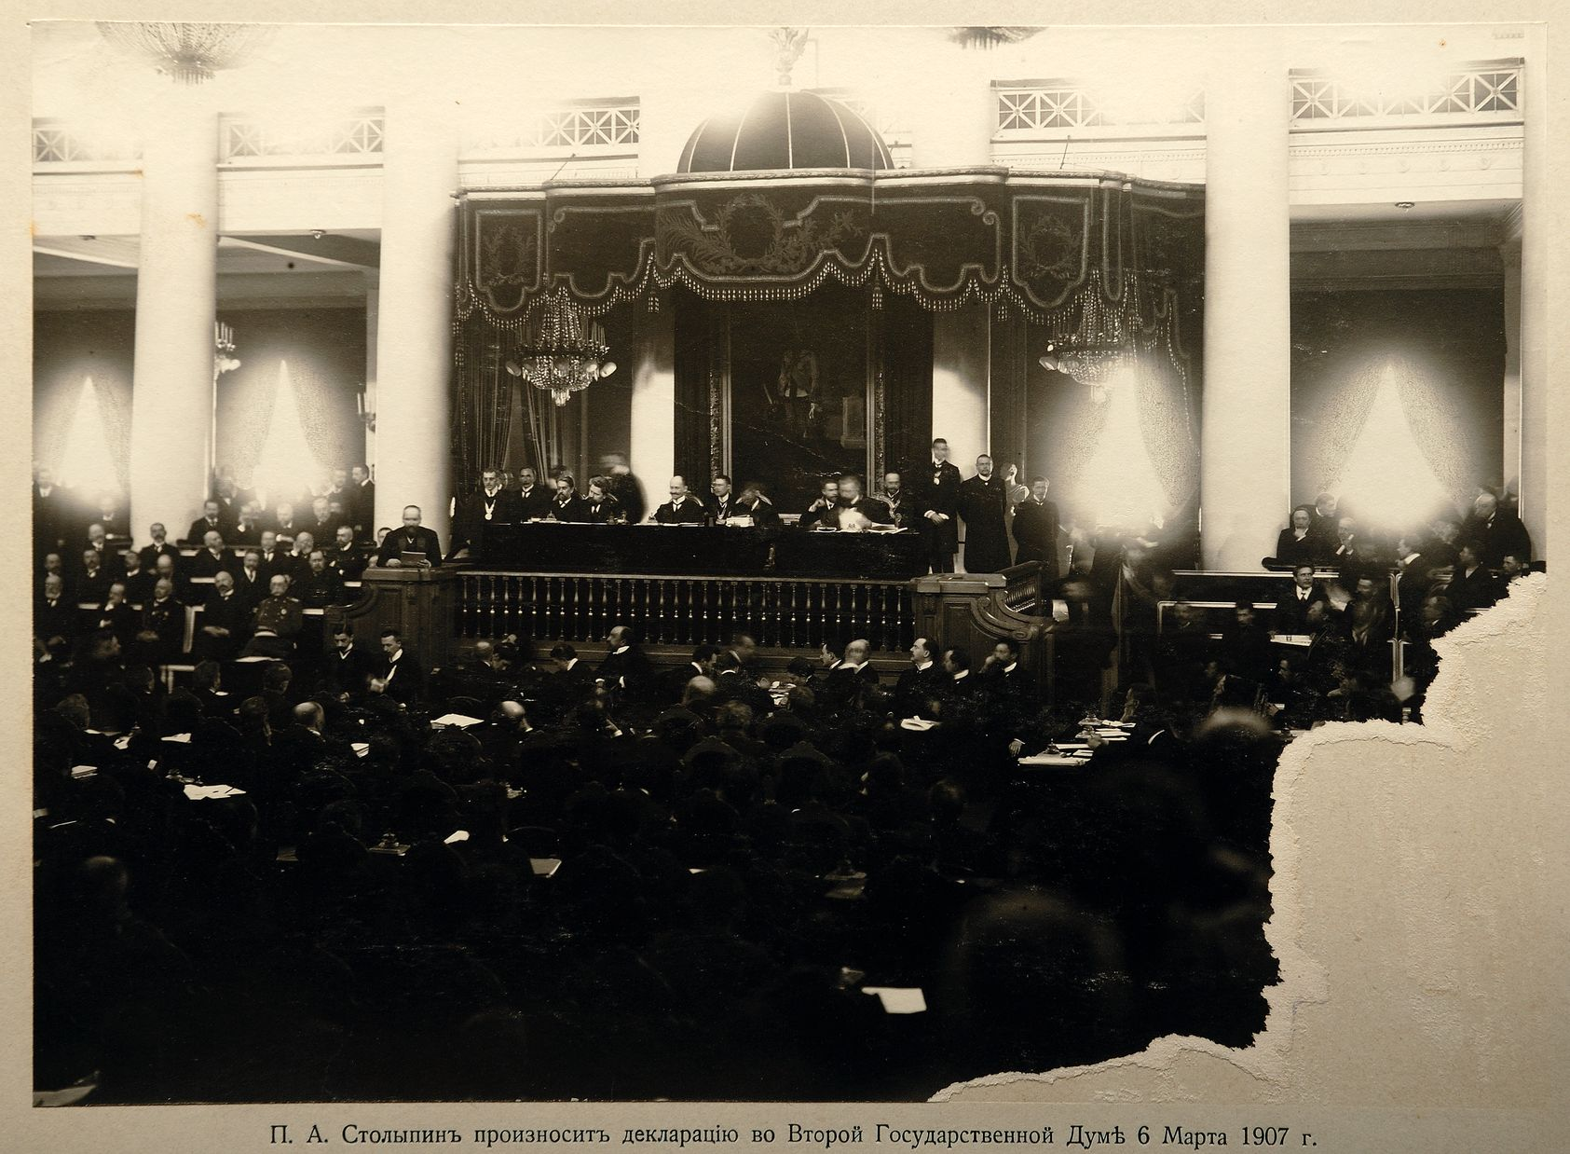
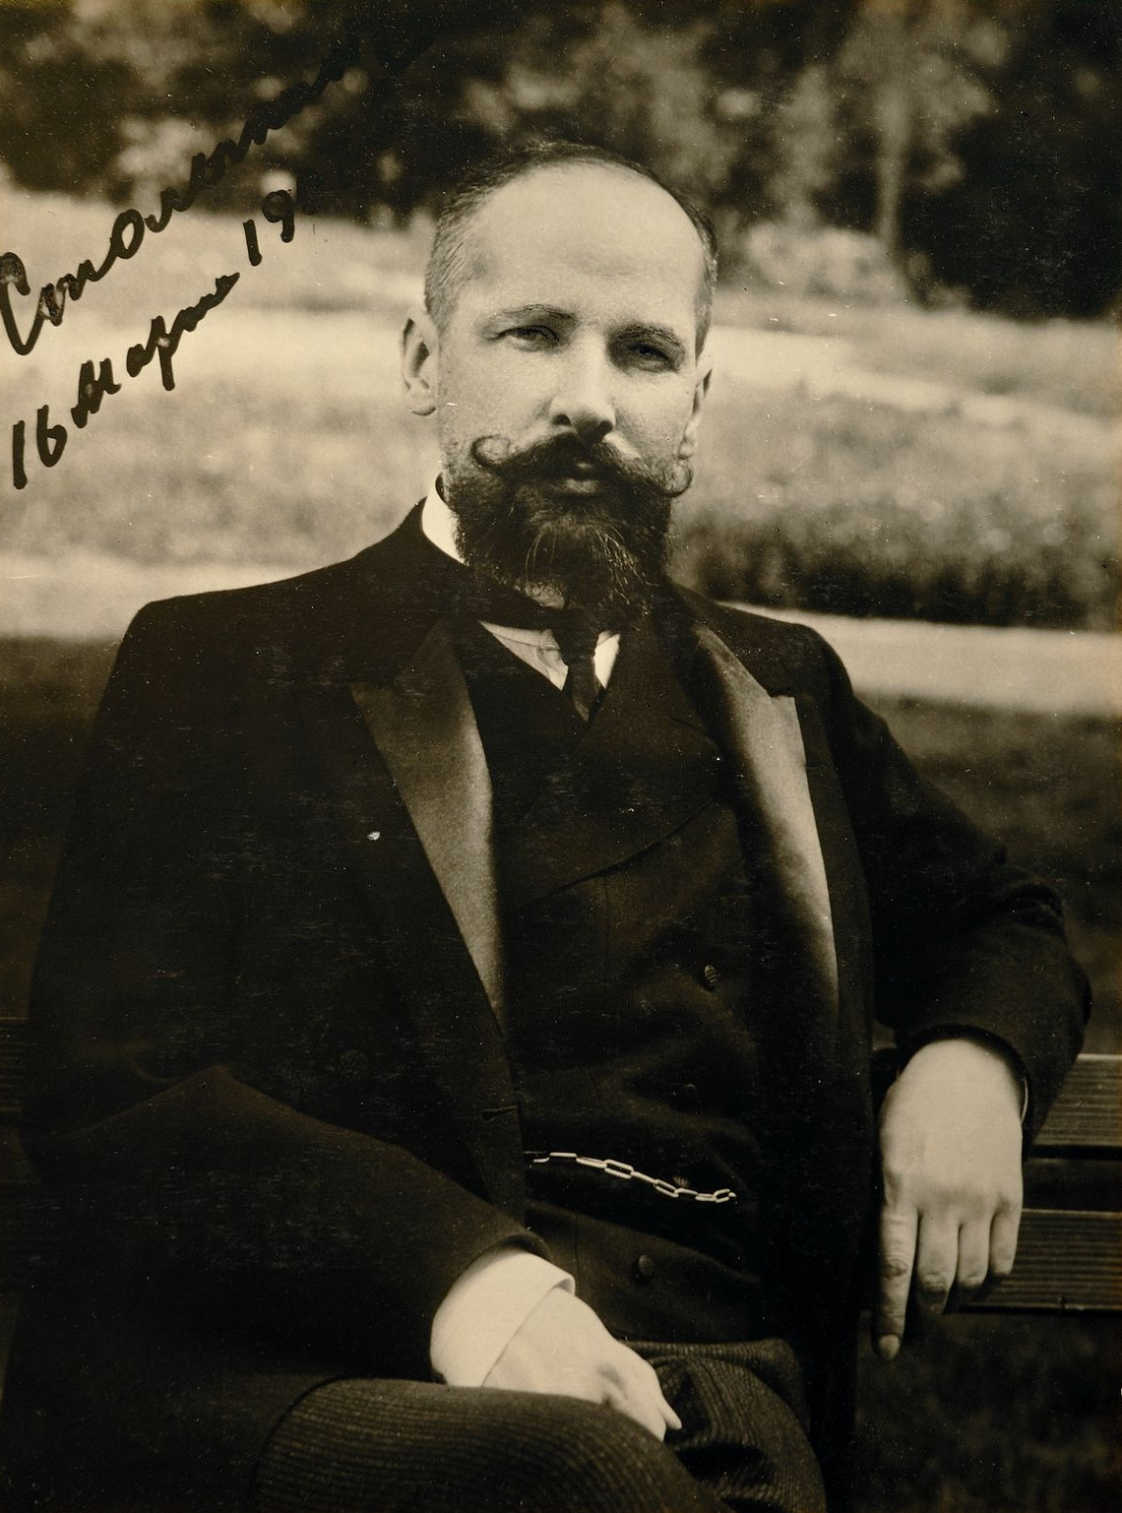
В основу своей государственной деятельности П.А. Столыпин положил принцип: «Сначала успокоение, а потом - реформы!»

Slide 23
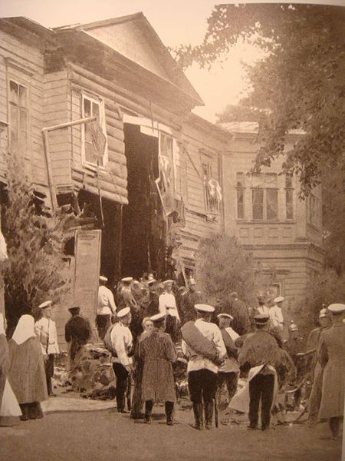
Тем временем представители террористических организаций развязали настоящую «охоту» на П.А. Столыпина, подготовив более десяти покушений.
Первое из них было осуществлено в августе 1906 года. Была взорвана дача П.А. Столыпина на Аптекарском острове

Slide 24
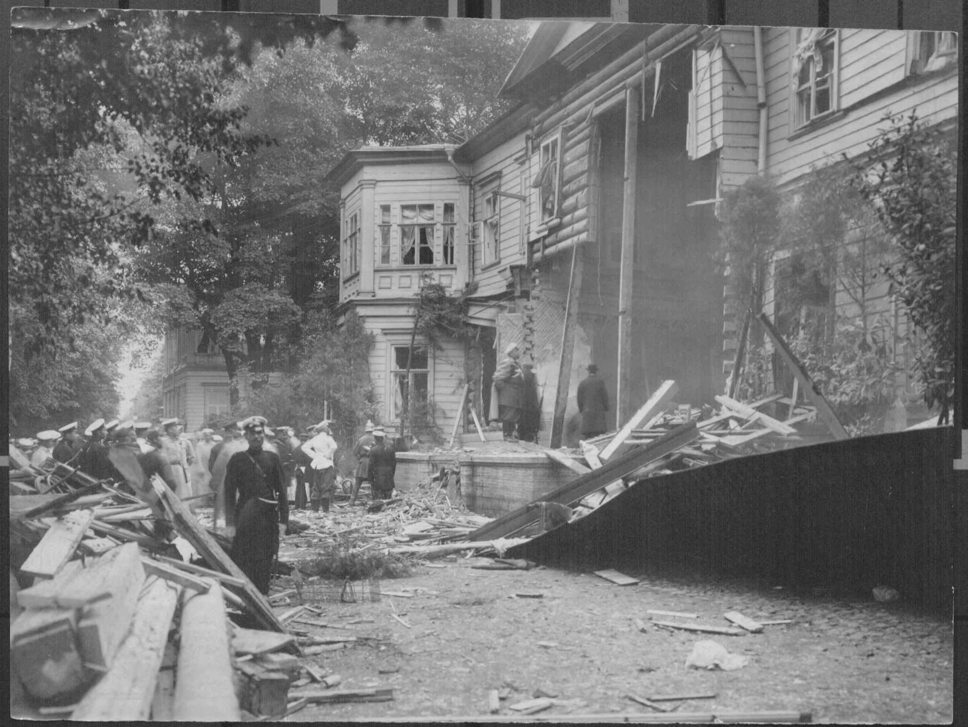
Дача П.А. Столыпина после взрыва

Slide 25

Т3(0)
Р93
Рыбас С. Реформатор. Жизнь и смерть Петра Столыпина / С. Рыбас, Л. Тараканова. - М.: Недра, 1991. - 204 с.

Slide 26

Т 3(2)
Т 78
Труды вольного экономического общества России. - М., 1997. - 157 с.

Slide 27
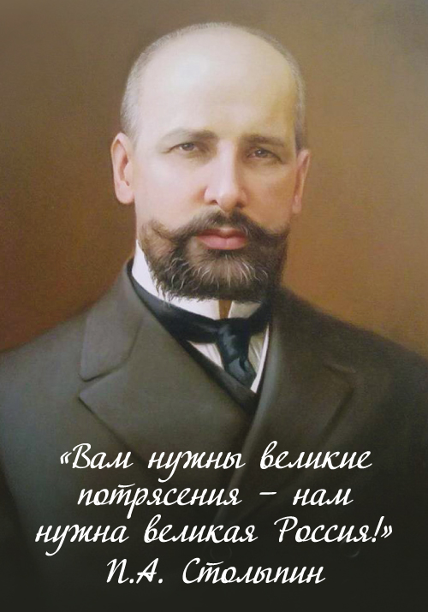

Slide 28
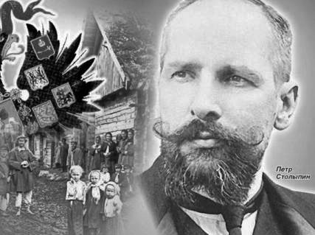

Slide 29
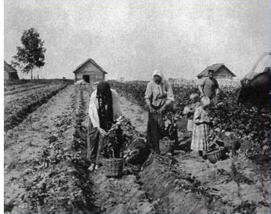
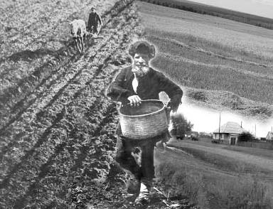
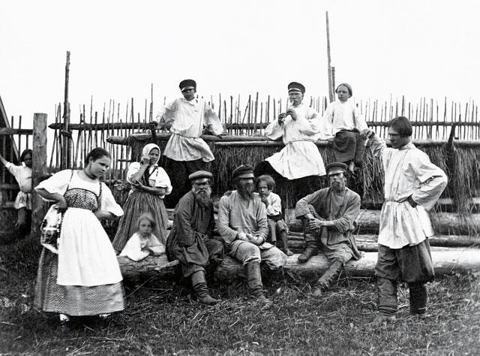
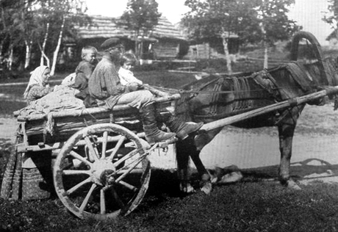
Аграрная реформа

Slide 30
Основные направления
аграрной реформы П.А. Столыпина
Социальная напряженность в деревне
Низкий уровень агрокультуры
СТОЛЫПИНСКАЯ АГРАРНАЯ РЕФОРМА
Малоземелье, бедность
Землеустройство
Межевание, создание условий для использования новейших сельскохозяйственных технологий
Переселенческая политика
Освоение земель юга Западной Сибири, Алтая, Дальнего Востока
Разрушение общины
Создание индивидуальных крестьянских хозяйств

Slide 31

У03
Р76
Россия сельская. XIX – начало ХХ века / Отв. редактор А.П. Корелин. – М.: Российская политическая энциклопедия, 2004. – 368 с.

Slide 32

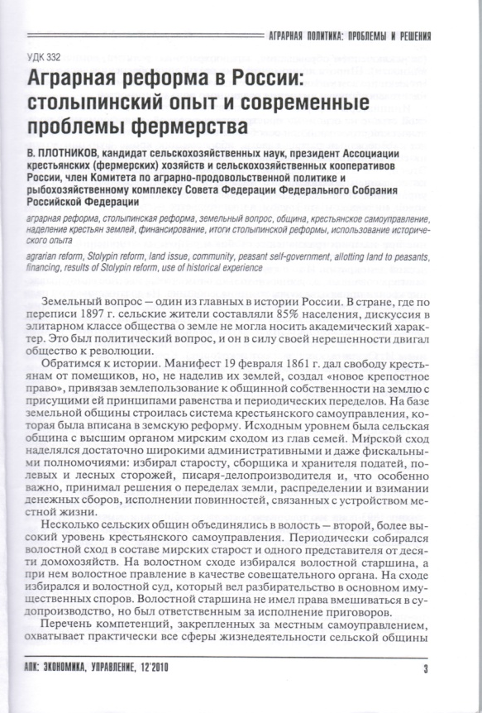
Плотников В. Аграрная реформа в России: столыпинский опыт и современные проблемы фермерства / В. Плотников // АПК: экономика и управление. - 2010. - № 12. - С. 3 - 10.

Slide 33

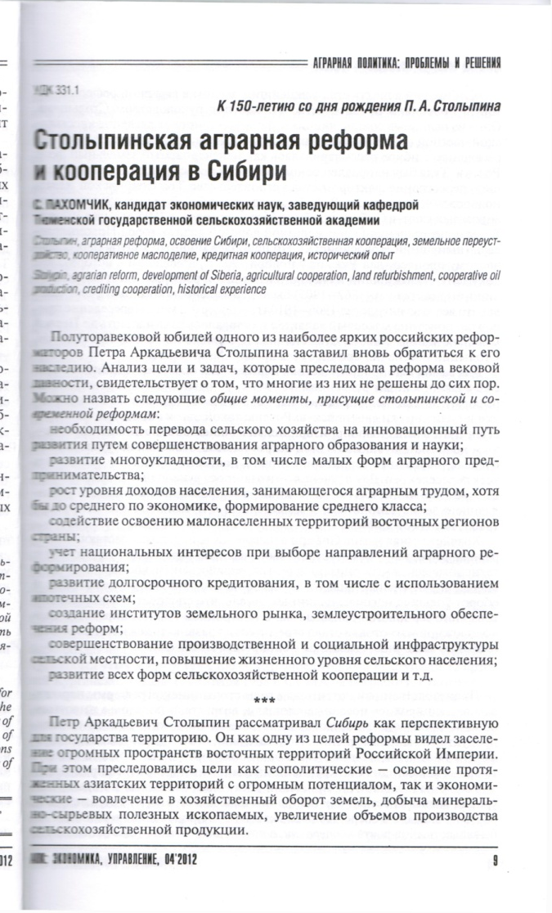
Пахомчик С. Столыпинская аграрная реформа и кооперация в Сибири / С. Пахомчик // АПК: экономика и управление. - 2012. - № 4. - С. 9 - 15.

Slide 34

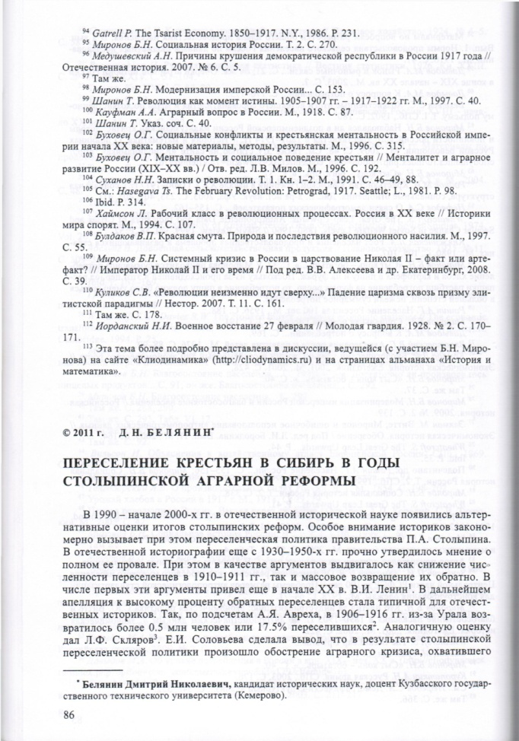
Белянин Д. Переселение крестьян в Сибирь в годы столыпинской аграрной реформы / Д. Белянин // Российская история. – 2011. - № 1. – С. 86 – 95.

Slide 35

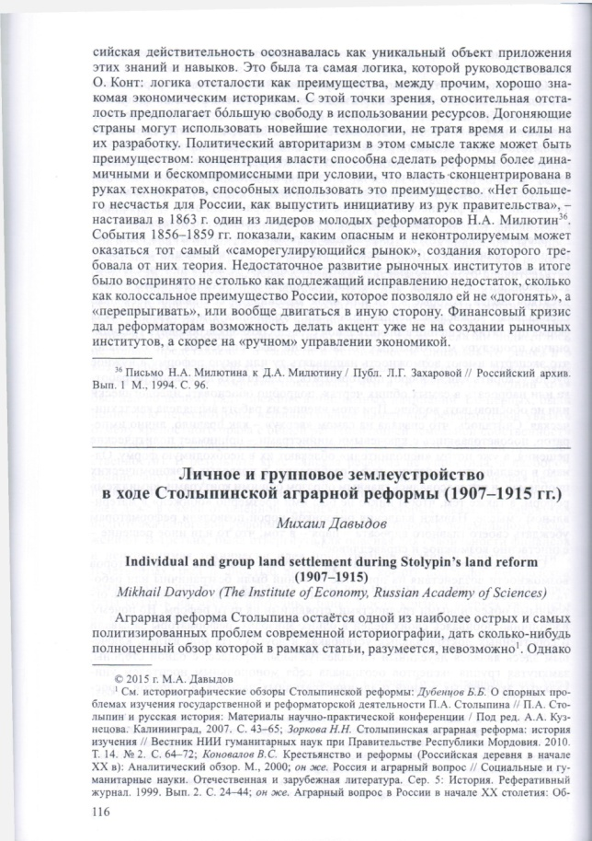
Давыдов М. Личное и групповое землеустройство в ходе Столыпинской аграрной реформы (1907-1915 гг.) / М. Давыдов // Российская история. – 2015. - № 3. – С. 116 – 141.

Slide 36

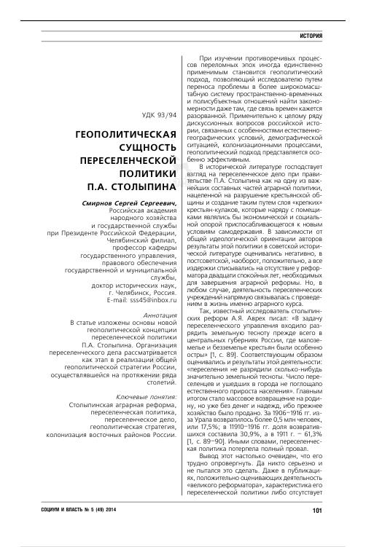
Смирнов С.С. Геополитическая сущность переселенческой политики П.А. Столыпина. [Электронный ресурс] — Электрон. дан. // Социум и
власть. — 2014. — № 5. —
С. 101-105. —
Режим доступа: http://e.lanbook.com/
journal/issue/293611.

Slide 37
Реформы в области
прав и свобод граждан
5 октября 1906 г. был издан указ, даровавший гражданское равноправие крестьянству
теперь крестьяне могли беспрепятственно, без разрешения общины поступать на государственную службу и в учебные заведения;
окончательно упразднялась подушная подать и круговая порука;
отменялись особые формы наказания, возлагаемые на крестьян (например, направление последних на принудительные общественные работы);
крестьяне получили право свободного избрания места жительства наравне с прочими сословиями

Slide 38
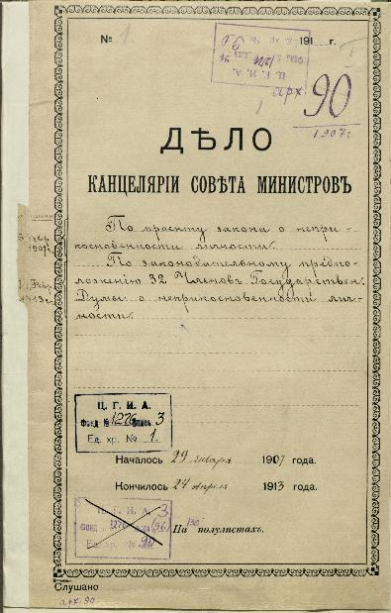
Первая страница оригинальной обложки дела Канцелярии Совета министров по проекту закона о неприкосновенности личности

Slide 39
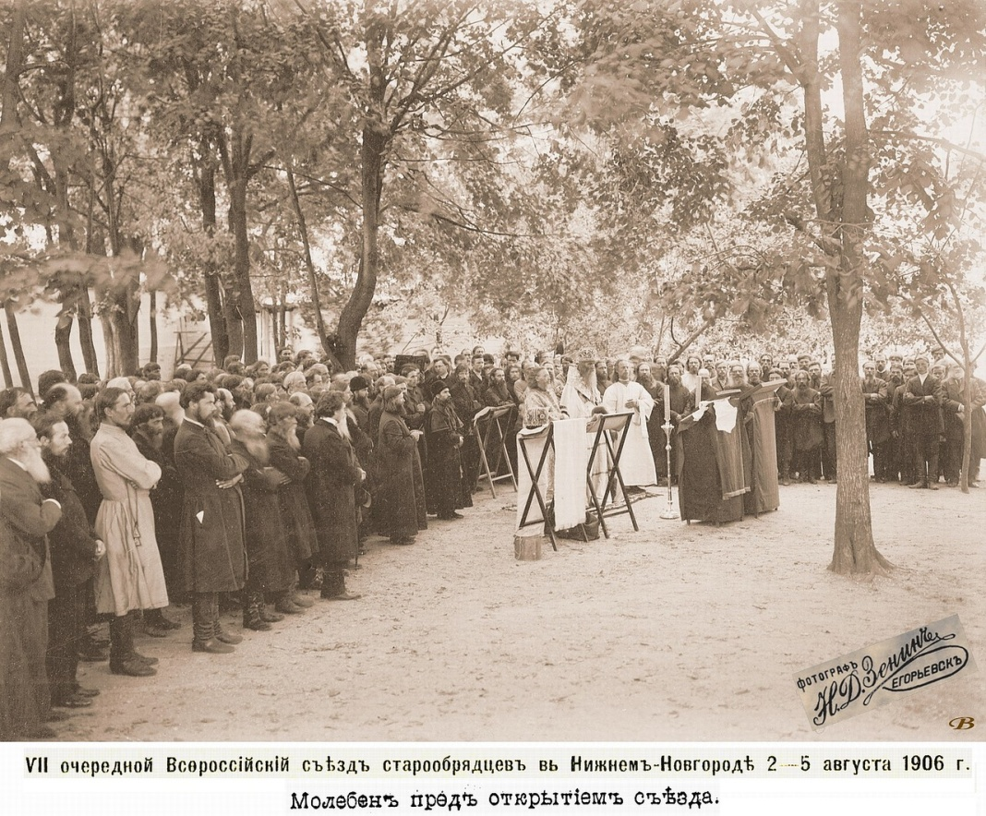
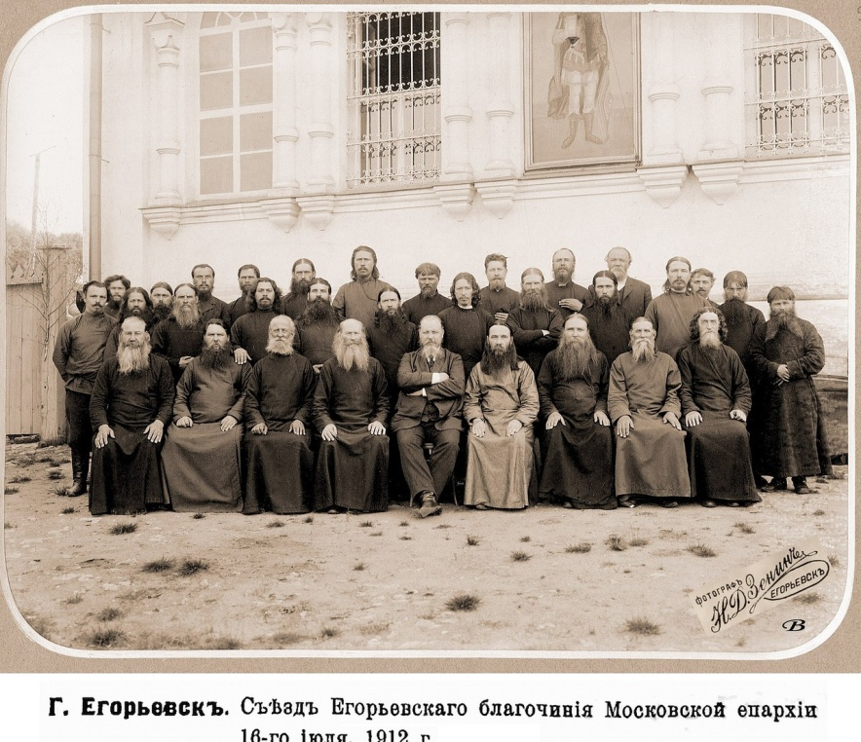
Практически устранялись ограничения на переход из одной веры в другую
Были заметно расширены права старообрядческих и сектантских общин

Slide 40
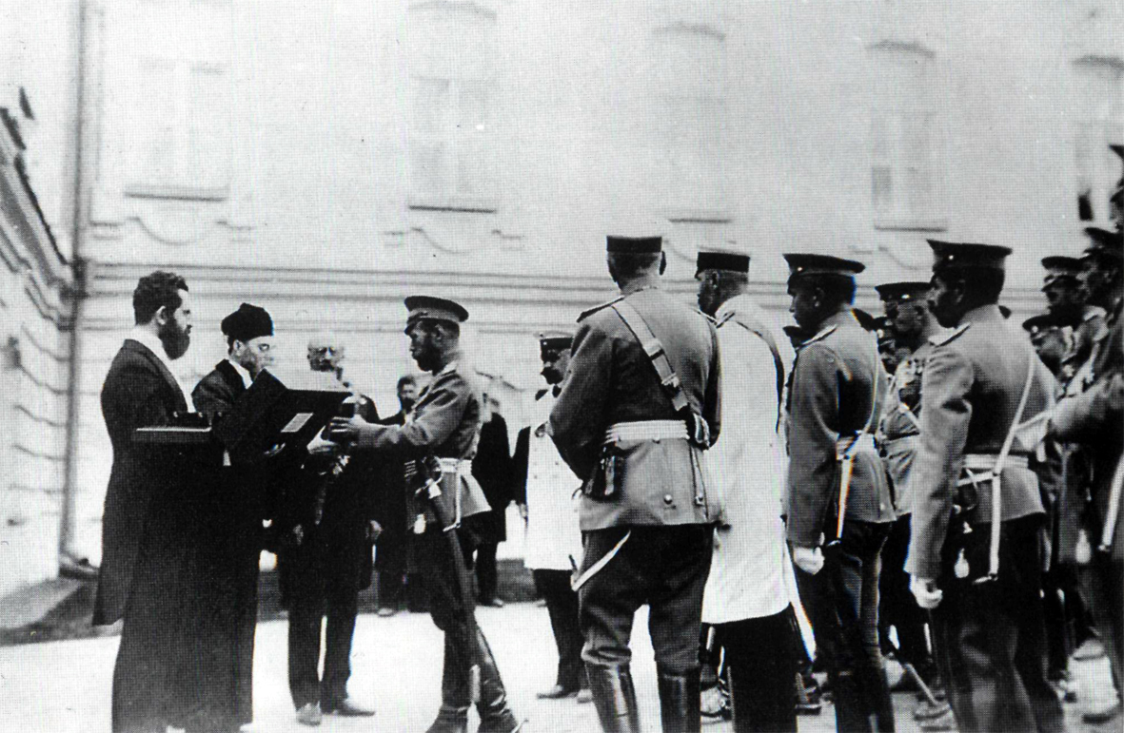
П.А. Столыпин предпринял шаги и к разрешению еврейского вопроса. Он настаивал на снятии наиболее значимых ограничений, наложенных на еврейское население России
П.А. Столыпин (в белом мундире справа) при представлении императору еврейской делегации

Slide 41
Формирование основ правового государства и разграничение ответственности ветвей власти
Опыт взаимодействия представительной и исполнительной властей в период премьерства П.А.Столыпина уникален в истории России

Slide 42

Т3
С81
Столыпин П. А. Нам нужна Великая Россия... : полн. собр. речей в Государственной думе и Государственном совете. 1906-1911 / П. А. Столыпин. - М.: Мол. гвардия, 1991. - 416 с.

Slide 43

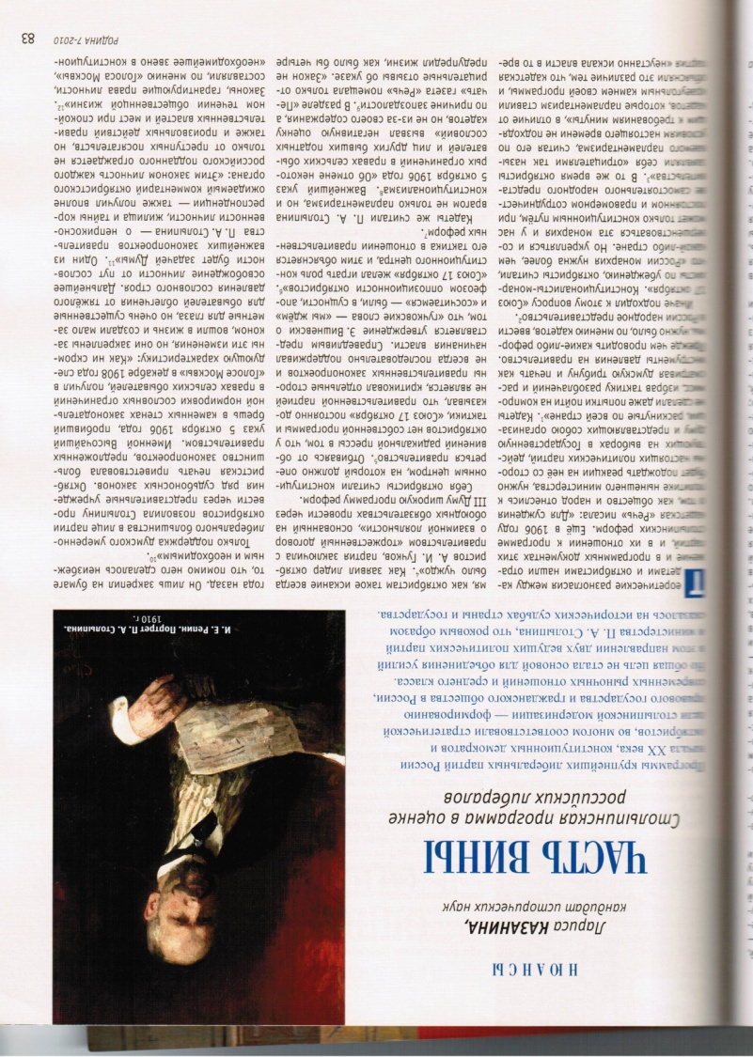
Казанина Л. Часть вины. Столыпинская программа в оценке российских либералов // Родина. - 2010. - № 7. - С. 83-84.

Slide 44

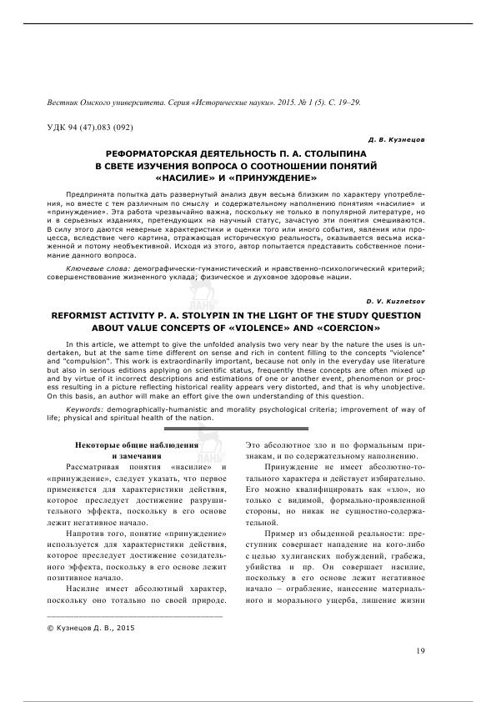
Кузнецов Д.В. Реформаторская деятельность П.А. Столыпина в свете изучения вопроса о соотношении понятий «насилие» и «принуждение». [Электронный ресурс] — Электрон. дан. // Вестник Омского университета серия «Исторические науки». — 2015. — № 1. — С. 19-29. — Режим доступа: http://e.lanbook.com/journal/
issue/296274.

Slide 45
Реформирование судопроизводства
законопроект «О преобразовании местного суда»
должен был способствовать тому, что суд стал бы дешевле и доступнее для населения;
предполагал восстановление в сельской местности института мировых судей
целый ряд инициатив, направленных к укреплению единого правового пространства Российской империи
предполагалось определить права человека во время предварительного следствия, установить условный срок осуждения, ввести принцип гражданской и уголовной ответственности чиновников, посягнувших на свободы и права граждан

Slide 46

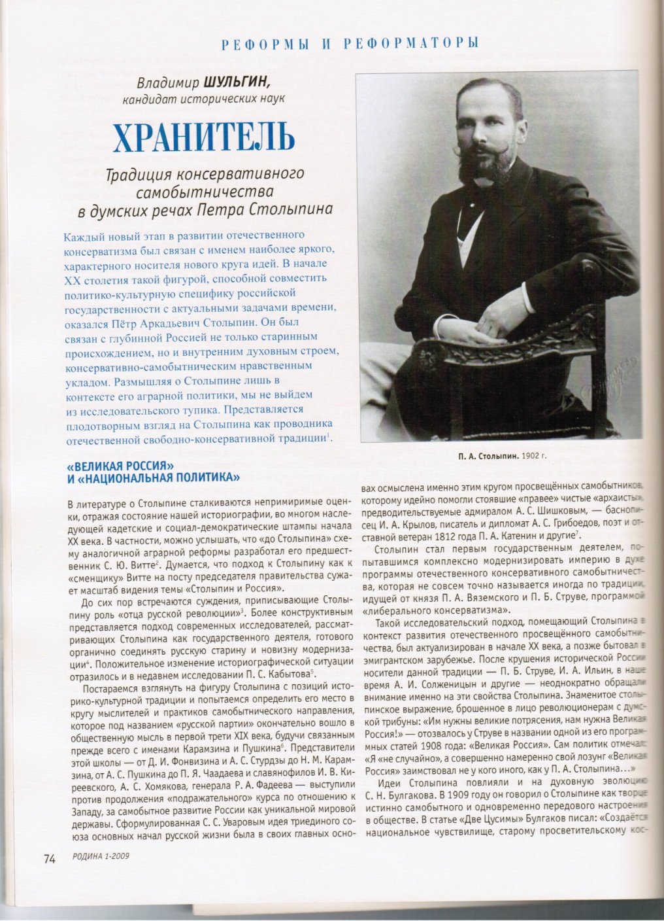
Шульгин В. Хранитель. Традиция консервативного самобытничества в думских речах Петра Столыпина / В. Шульгин // Родина. - 2009. - № 1. - С. 74- 76.

Slide 47
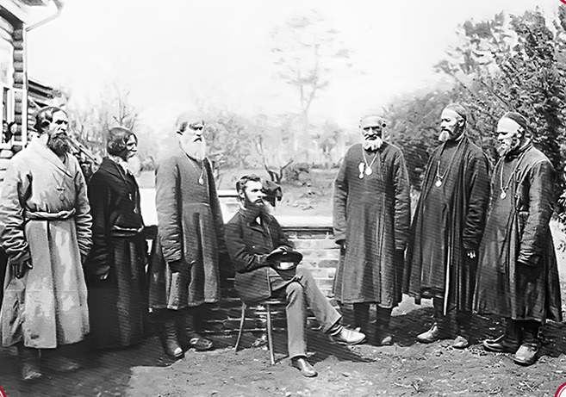
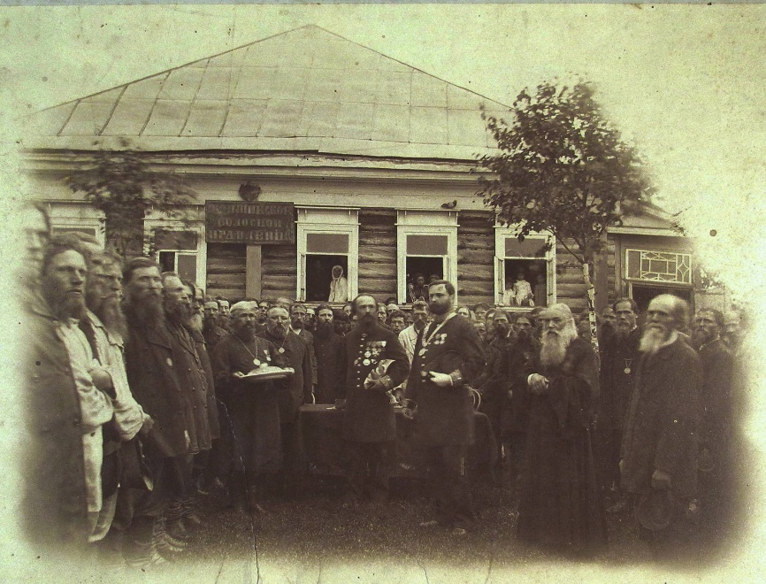
Местное управление и самоуправление
«Положение о поселковом управлении»
«Положение о волостном управлении»
Законопроекты предполагали учреждение органов местного самоуправления на самом низовом уровне - в поселковом обществе и волости.

Slide 48
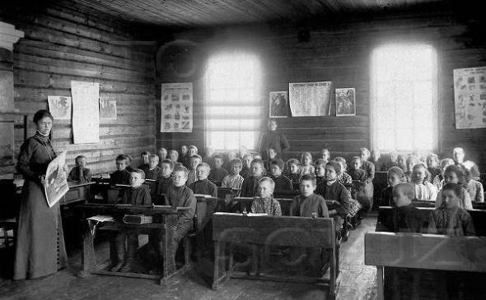
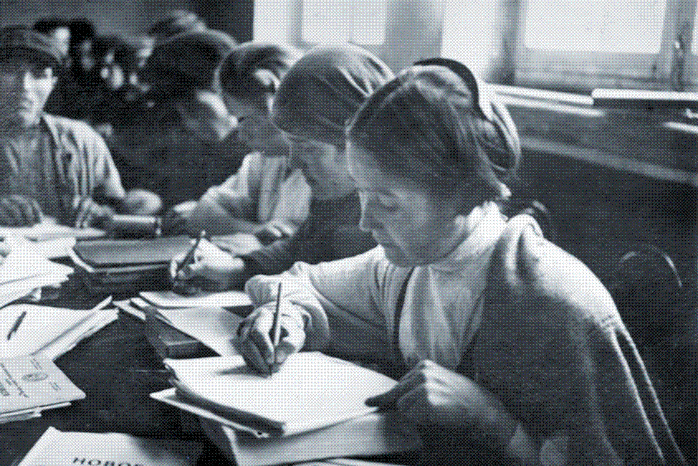
Образование, наука и культура
законопроект «О введении всеобщего начального обучения в Российской империи»
был разработан новый Университетский устав, предоставлявший высшей школе широкую автономию

Slide 49

активно финансировались фундаментальные исследования, научные экспедиции, академические издания, реставрационные работы, театральные коллективы, развитие кинематографа и т.д.
правительство создавало благоприятную среду для дальнейшего развития русской культуры и приобщения к ней все большего числа граждан России

Slide 50
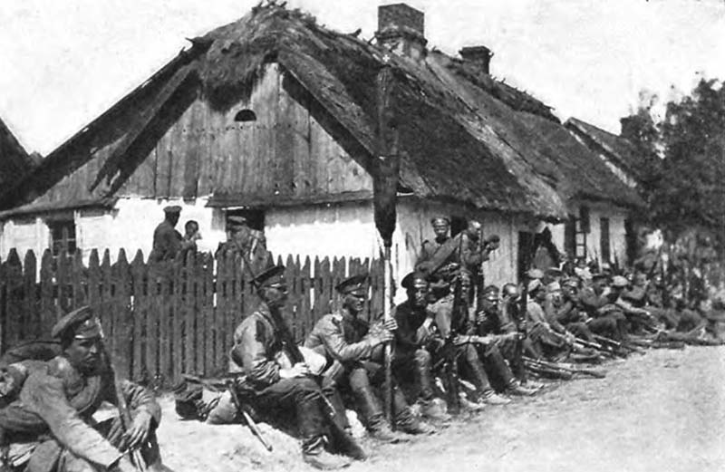
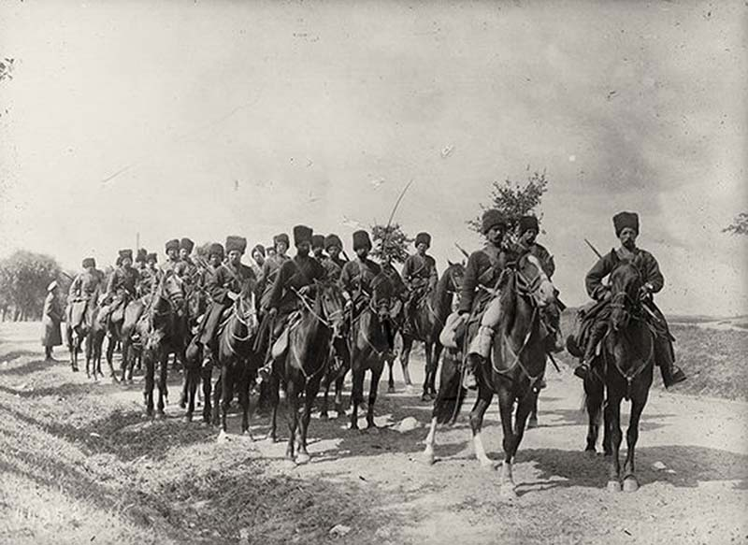
Военная реформа
Направления военной политики
Упорядочение принципов комплектования вооруженных сил
Строительство необходимой инфраструктуры
Перевооружение армии

Slide 51

В годы столыпинских реформ был разработан новый Воинский устав, четко определявший порядок призыва в армию, права и обязанности призывных комиссий, льготы по отбыванию воинской повинности и, наконец, возможности обжалования решений властей

Slide 52

Противодействие террору
19 августа 1906 г. были учреждены военно-полевые суды, которые рассматривали дела в ускоренном порядке - за 48 часов; приговор же должен был приводиться в исполнение через 24 часа после его вынесения

Slide 53


Медушевский А.Н. Как выйти из революции: стратегия преодоления социального кризиса в обществах переходного типа / А.Н. Медушевский // Российская история. - 2012. - № 2. - С. 3-16.

Slide 54

Был разработан Устав полицейский, который определял процедуру полицейского контроля, что должно было обезопасить гражданина от незаконных посягательств на неприкосновенность его личности

Slide 55

За годы премьерства П.А. Столыпина масштабы революционного террора заметно уменьшились.
К 1908 г. более 90% террористов либо были ликвидированы, либо бежали за границу

Slide 56

Убийство реформатора
П.А. Столыпин был убит 14 сентября 1911 года
в киевском театре

Slide 57


По пропуску, выданному начальником Киевского охранного отделения, убийца Дмитрий Богров прошел в городской оперный театр, во время второго антракта подошел к П.А.Столыпину и дважды выстрелил

Slide 58

Великий реформатор был похоронен
в Киево-Печерской лавре

Slide 59


Перегудова З. Убийство П.А. Столыпина / З. Перегудова // Российская история. – 2012. - № 2. – С. 147 – 157.

Slide 60


Slide 61


Елина П. Уроки Столыпина / П. Елина // Земляки. - 2012. - № 1. - С. 69-72.

Slide 62

У02
С40
Сироткин В. Г. Великие реформаторы России / В. Г. Сироткин. - М.: Знание, 1991. - 64 с.

Slide 63

Сафронов С.А. П.А. Столыпин: реформатор на фоне аграрной реформы. Том 1. Путь к политическому олимпу [Электронный ресурс] / С.А. Сафронов - Красноярск: СФУ, 2015. - 438 с. — Режим доступа: http://znanium.com/bookread2.
php?book=550602.

Slide 64


